Slide 1
TIS 1조 발표
쿠팡 Search, My, Buy 구현
조원: 심재훈, 윤경훈, 이창복, 정선우

Slide 2
A Table of Contents.
1
개관
사용 스택, 역할 배분, 작업과정
2
주요 기능 명세
테이블, Config, Security
3
페이지 명세
Page

Slide 3

Part 1,
개관

Slide 4
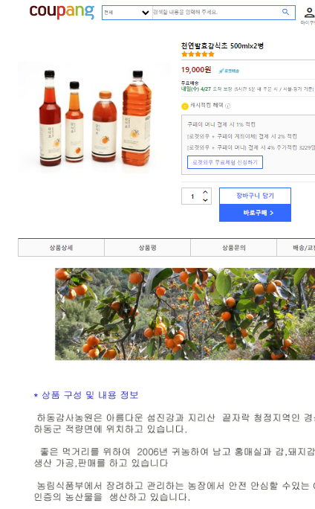
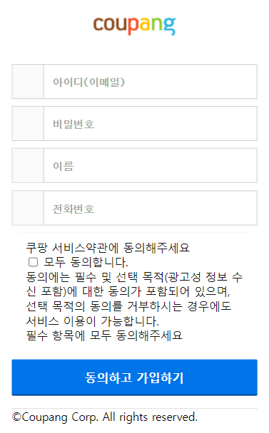
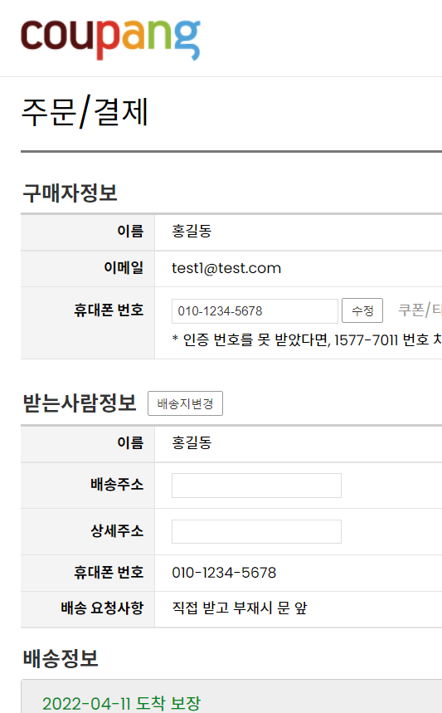
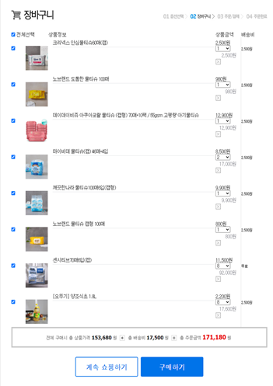
개관
역할 분담
모두가 모든 툴을 모두 사용해 볼 수 있도록
심재훈
이창복
윤경훈
정선우
팀장
PPT 제작 및 발표
리스트페이지 / 구매페이지
Control / View / JS
로그인 / 회원가입
Control / View / Table
상품상세페이지
Control / View / CSS
장바구니
Control / View / JS

Slide 5
개관
기술 스택
작업기간: 2022.3.21 - 2022.4.25
Backend
주요구현사항
50%
Spring MVC / Maven / JSP
랜딩페이지(레이아웃)
검색 (레이아웃 + MVC + Table)
회원가입/로그인 (레이아웃 + MVC + Security + Table)
상품 상세 (레이아웃 + MVC + Table)
장바구니(레이아웃 + MVC + Security + Table)
구매 페이지 (레이아웃 + API + MVC + Security + Table)
Frontend
30%
JavaScript / jQuery / ajax
Render
20%
HTML5 / SASS

Slide 6
개관
페이지 구조
security
HOME
로그인
회원가입
장바구니 바로가기
검색
구매
바로가기
제품 상세
장바구니
구매

Slide 7
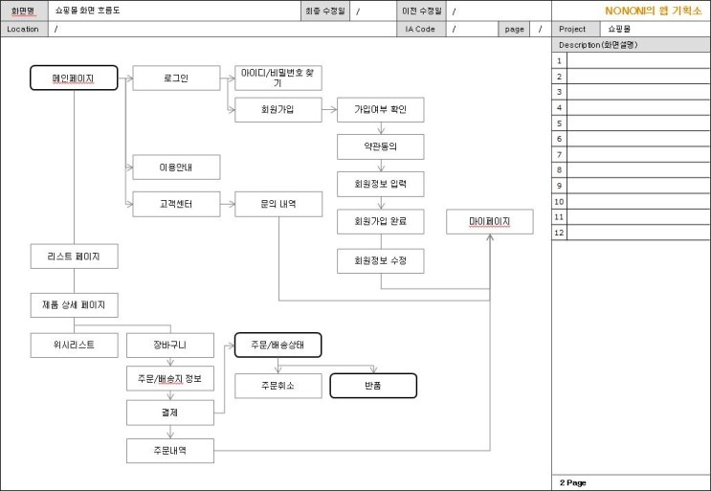
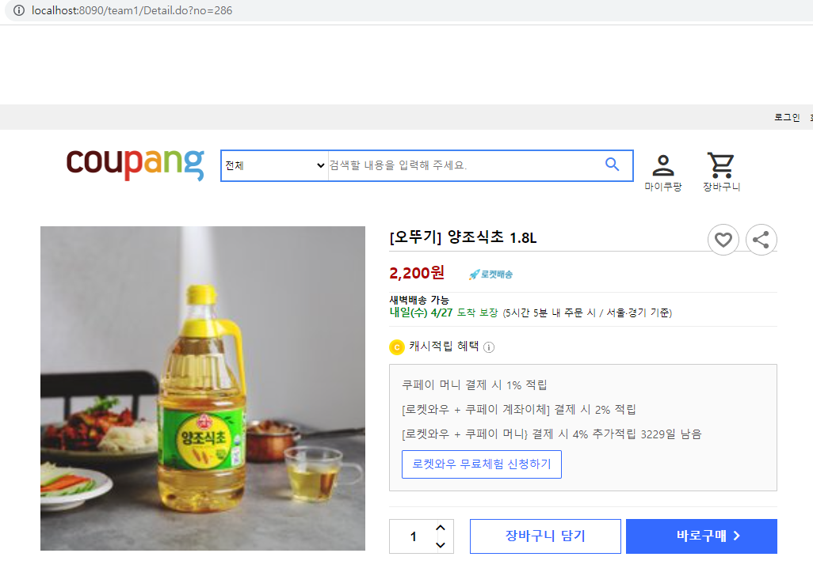
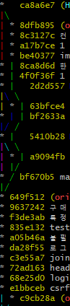
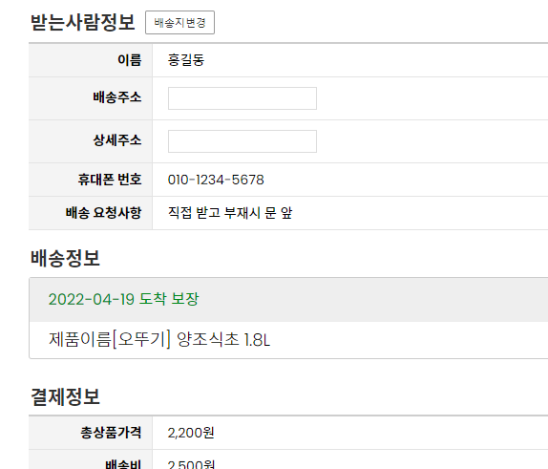
개관
작업과정
주제 선정 > 구현 범위 결정 > 자료형 약속 > DB 설계 > 구현 > 리팩토링
반복
3. 통합
1. 세그먼트 결정
세그먼트 연결 및 Refactoring
약속한 data format 으로
mock data 가정하여 구현,
페이지 구현 완료시 실제로 연결하며 dynamic 하게 data 받는데 지장 없도록 refactoring
쇼핑몰 화면 흐름도
여타 쇼핑몰 화면 흐름도 참고 후 독립적 흐름도로 분할 후 작업 계획
2. 명세 및 구현
세그먼트 별 역할 배분 및 구현
git과 github를 이용한 협업,
input output 자료형 및
테이블 구조와 column 명 약속,
독립적인 세그먼트의
레이아웃과 Controller 맡아서 작업

Slide 8

Part 2,
주요 기능 명세

Slide 9
Part 2,
테이블
테이블 연결 구조
독립구조
ID를 PK
Item
User
Cart
Auth
User가 FK
User 와 1: N 관계

Slide 10
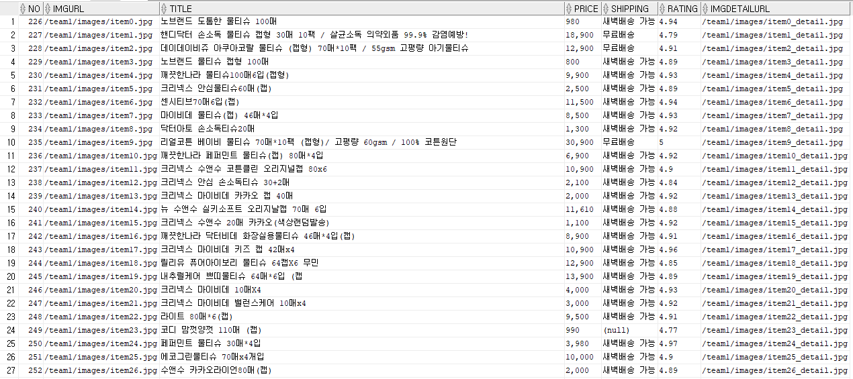
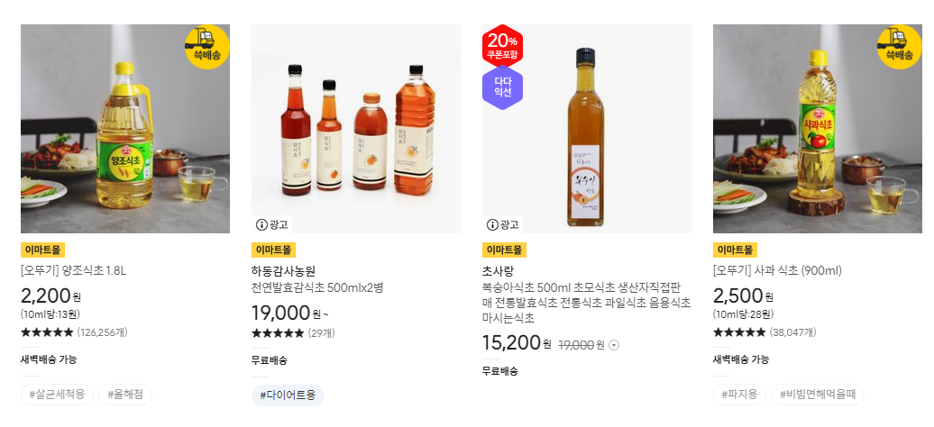
Part 2,
테이블
item
개념 모델링

Slide 11
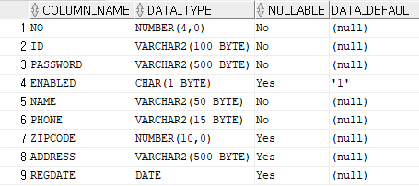
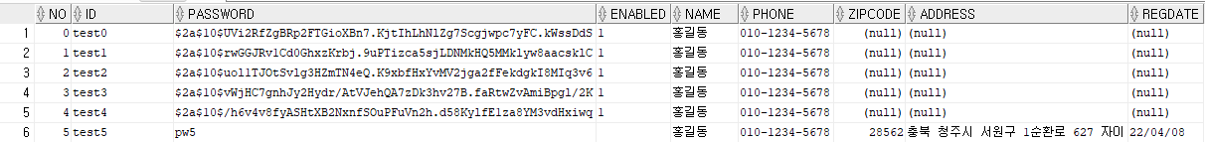
Part 2,
테이블
user
test용 데이터
회원 가입으로 삽입한 데이터

Slide 12
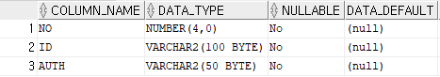
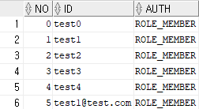
Part 2,
테이블
auth
ID를 FK로 user table과 연결
ID와 1:N 관계 지향

Slide 13
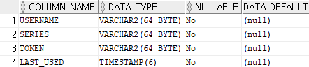
Part 2,
테이블
persistent logins
Spring Security 가 auto manage 함

Slide 14
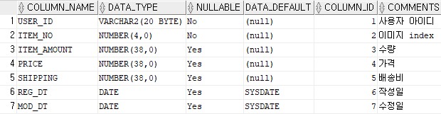
Part 2,
테이블
cart
ID를 FK로 cart table과 연결

Slide 15
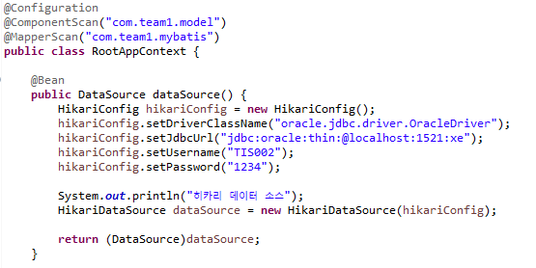
Part 2,
Spring Config
RootApp
Bean 설정
DB와 연결

Slide 16
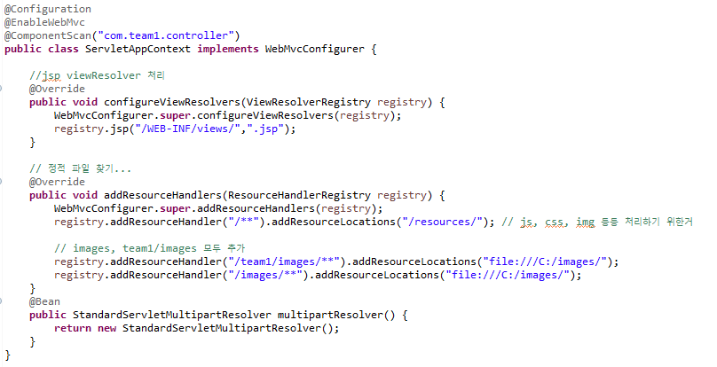
Part 2,
Spring Config
ServletAppContext
resource 파일 위치 추가

Slide 17
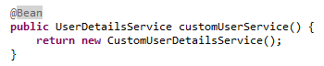
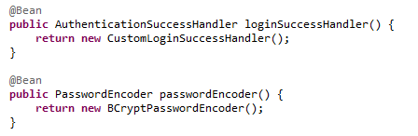
Part 2,
Spring Security
bean
사용자 정보를 담을 Principal 관련 service
로그인 성공시 handler
password 인코더

Slide 18
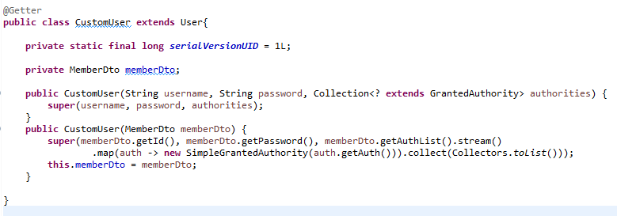
Part 2,
Spring Security
Principal
MemberDto의 형식에 맞추어 CustomUser 형식 형성

Slide 19
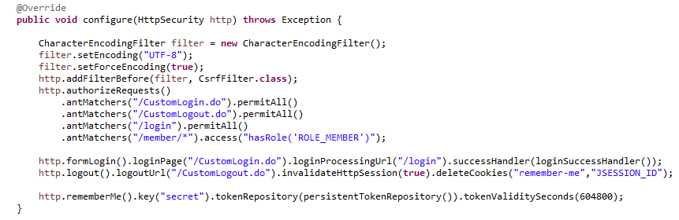
Part 2,
Spring Security
filter config
csrf로 엉킨 char encoding filter 해소
member 관련 request 들은 role 요구
login logout 지정
자동 로그인 설정

Slide 20
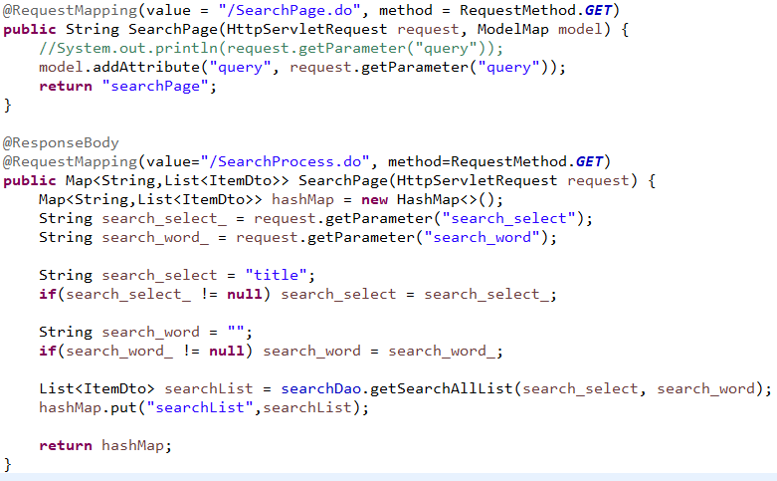
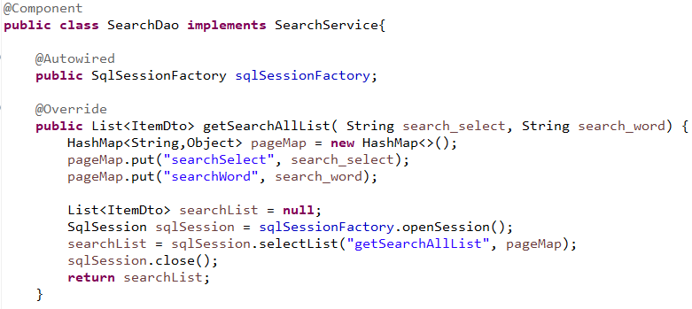
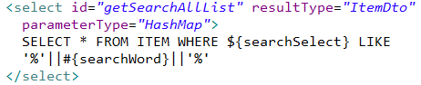
Part 2,
Search Page
Search Process
메인에서 보낸 검색어의 value값( query)을 reqeust로 얻고 model에 담아 View로 전달
searchPage와 매핑하여 DB에서 가져올 데이터를 searchDao를 통해 DB와 연동 후 mybatis에 세팅된 Mapper의 select문을 이용하여 데이터를 불러옴
mapper에 담긴 쿼리문

Slide 21
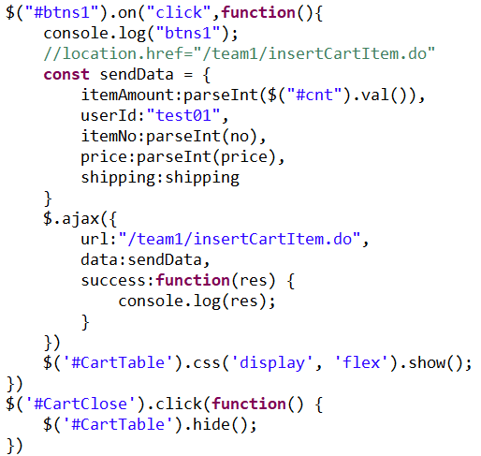
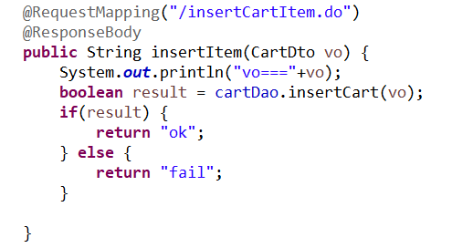
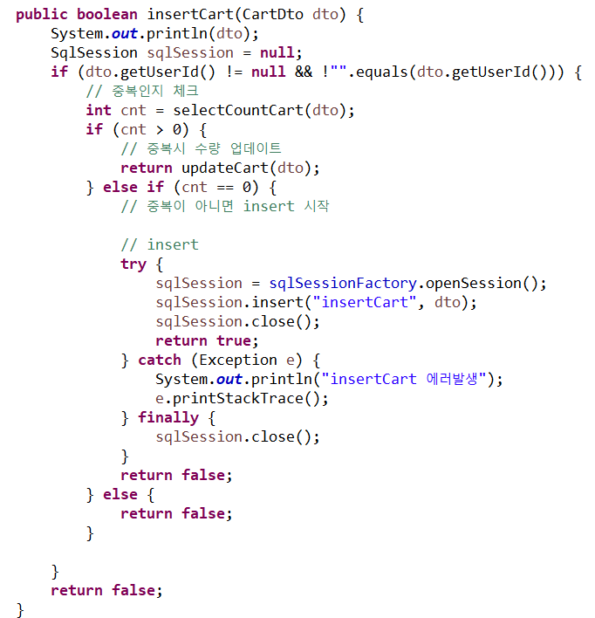
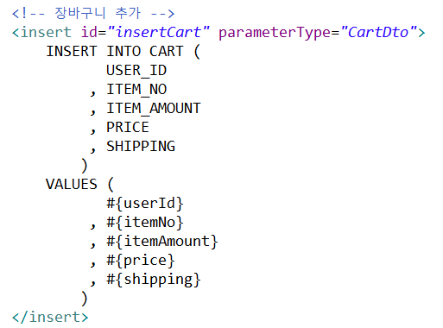
Part 2,
Cart Page
MVC process
담기 버튼 누르면 Controller에서 insert 요청처리
DAO호출, Mapper를 통해 데이터처리
Insert값을 전달
Delete도 동일한 프로세스로 구현

Slide 22
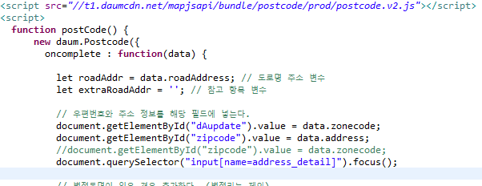
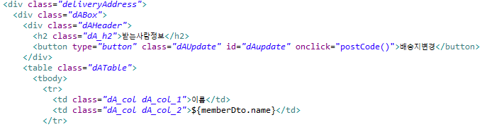
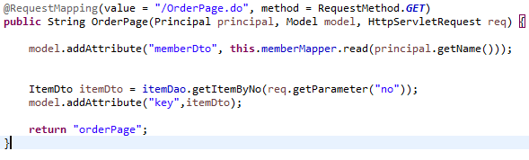
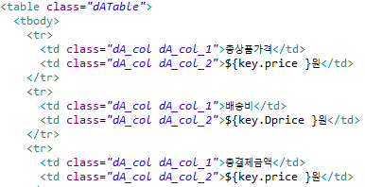
Part 2,
Order Page
배송지는 카카오 API를 이용하여 간단하게 구현
상세페이지에서 구매하기 버튼 클릭시 principal의 값을 memberMapper로 읽어서 memberDto를 키값으로 세팅하여 model에 담아서 View페이지로 리턴 후
해당 키 값을 받아서 View페이지에서 출력
위와 비슷하게 상세페이지에서 넘어오는 NO값을 request로 받아서 itemDao를 통해 DB와 연동 후 mybatis에 세팅된 Mapper의 select문을 이용하여 데이터를 불러온 후 그 값을 model에 key값으로 세팅 후 View로 리턴.
해당 View 페이지에서 그대로 값을 받아서 출력

Slide 23

Part 3,
Page

Slide 24
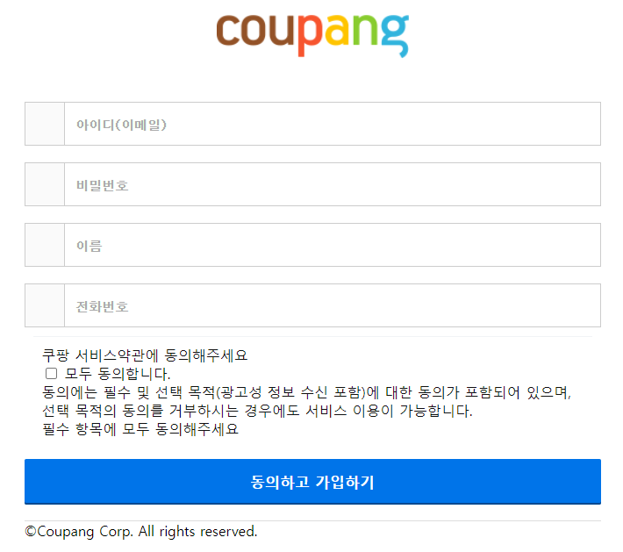
Part 3,
페이지별 설명
회원가입
ID입력 시 자동으로 ID Check
ID는 E-mail로 하여 회원가입을 하게 만들었고 ID중복 Check 기능을 통해 기존 Data Base에 등록되어 있는 아이디인지 비교하여 회원가입을 할 수 있도록 설계하였습니다.

Slide 25
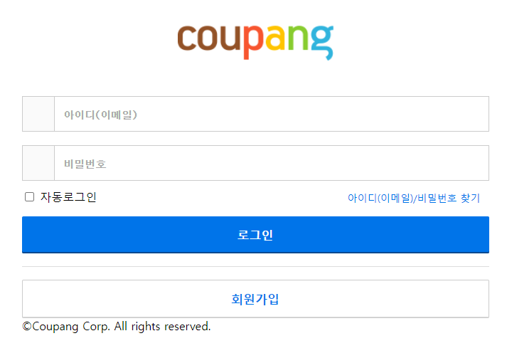
Part 3,
페이지별 설명
로그인
Login 시 회원가입을 통해 저장 된 Data Base와 연동하여 Login할 수 있도록 설계, 세션을 통해 Logout을 할 수 있도록 하였습니다.

Slide 26
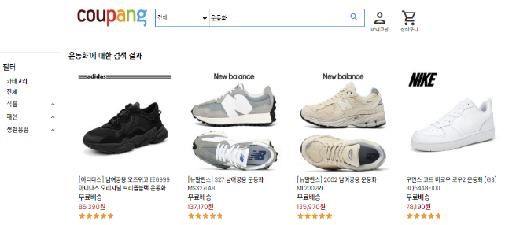
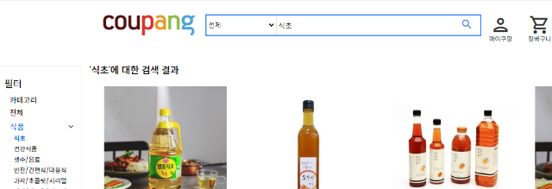
Part 3,
페이지별 설명
리스트 페이지
메인페이지에서 검색어 입력시 DB안에 있는 데이터 불러오기 구현 및 사이드 필터 구현 리스트 페이지를 벗어난 후 다시 리스트 페이지로 돌아오면 필터 초기화(쿠키값 이용), 제품 클릭시 상세페이지로 이동

Slide 27
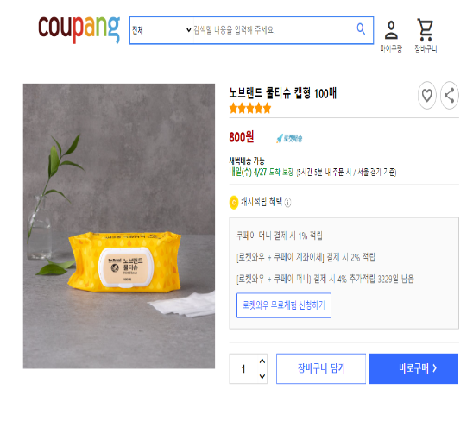
Part 3,
페이지별 설명
제품 상세 페이지
리스트 페이지에서 해당 상품을 선택하여 넘어 왔을 때 이름과 가격 평점 등을 데이터 형식으로 넘겨 받아와 구현이 될 수 있도록 설계
장바구니 담기, 바로구매 버튼 클릭 시 해당 페이지로 이동경로 설정

Slide 28
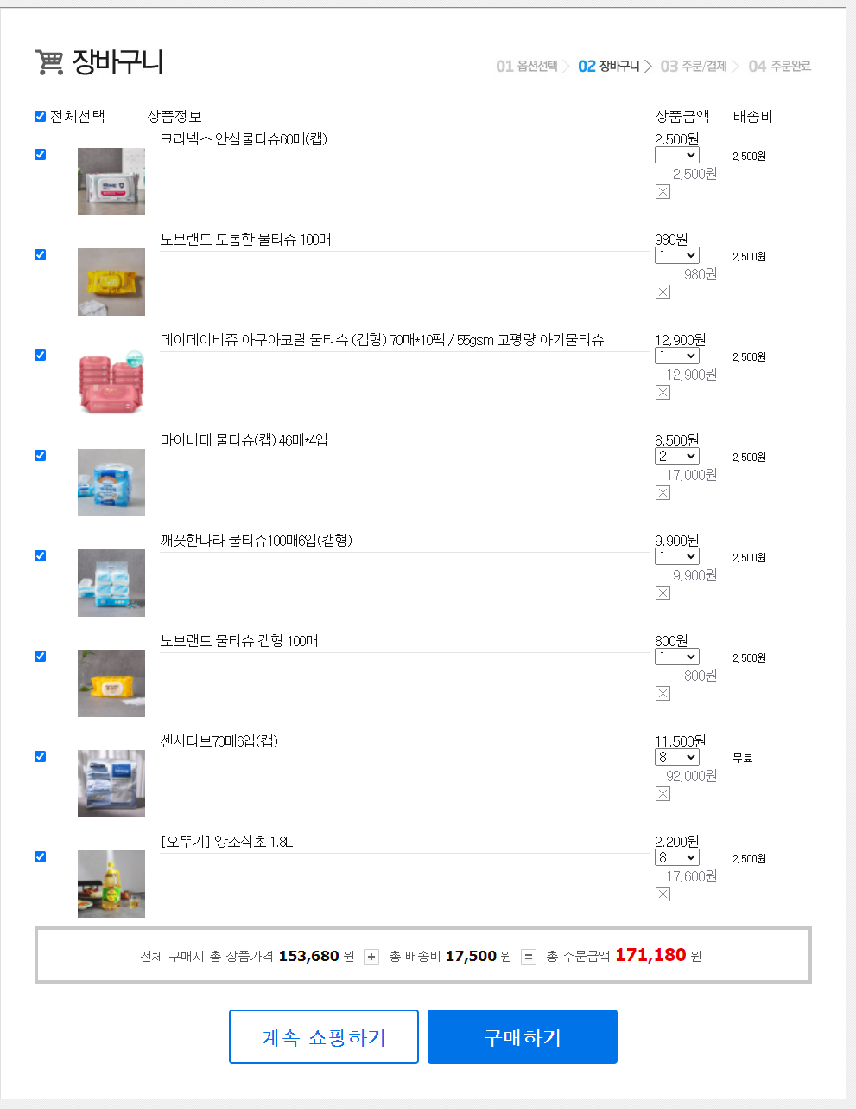
Part 3,
페이지별 설명
장바구니
상세페이지에서 수량 설정 후 담기 -> 바로가기 버튼 활성화 -> 장바구니에서 담긴 상품을 확인 가능하게 설계 및 구현
장바구니에서 직접 수량 수정 가능
수량 변화에 따른 상품 가격 즉시 확인 가능
체크박스 해제하면 상품 삭제 가능
상품금액 밑 x표시 누르면 개별상품 삭제 가능
총 상품금액 + 총 배송비 = 총 주문금액 구현

Slide 29
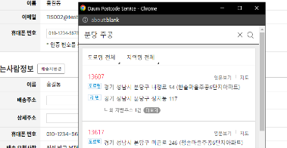
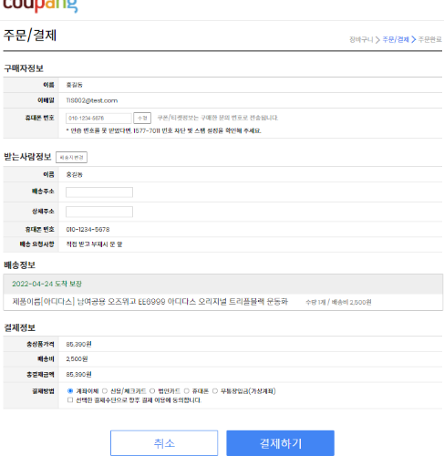
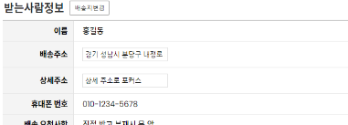
Part 3,
페이지별 설명
구매 페이지
상세 페이지에서 구매하기 클릭 후 로그인한 멤버의 이름과 이메일등의 데이터와 제품의 NO 정보를 받아서 구현, 배송주소는 카카오API를 이용하여 구매 시 추가하도록 구현

Slide 30

appendix
비고

Slide 31
Data Source
emart.ssg.com

Slide 32
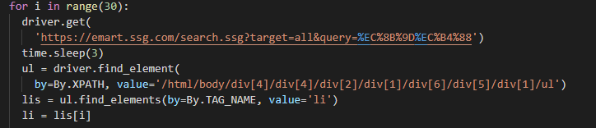
Data Scraping
Selenium
Chrome driver + Selenium 을 이용한 스크랩핑

Slide 33
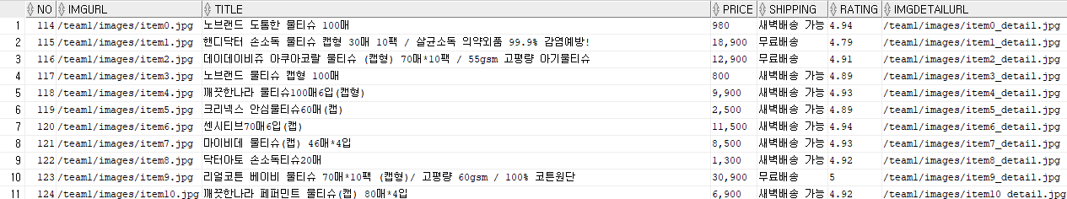
Mock Data
DB에 삽입 후 사용

Slide 34
「
」
감사합니다

